Slide 1


Légy bátor és merj fejlődni!
Rögzült kontra fejlődő szemlélet
Magyari Beáta
Karrier Iroda

Slide 2



Slide 3

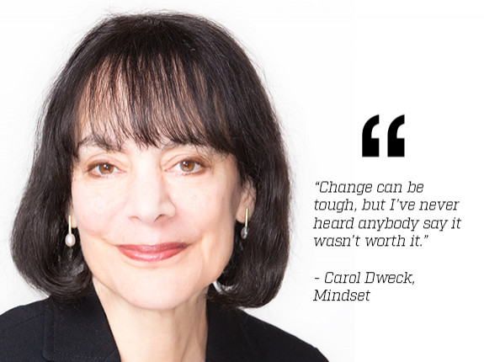
Carol S. Dweck
Stanford Egyetem pszichológiaprofesszora
évtizedekig kutatta a siker titkát
Sikerkönyv: Szemléletváltás/Mindset (2006.)
Bizonyította
a hit saját képességeinkben drámai módon képes befolyásolni életünket.
ha fejlődési szemlélettel tekintünk önmagunkra és a világra, az olyan kitartásra, tudásvágyra ösztönöz, amelynek köszönhetően az élet minden területén sikeresek lehetünk.

Slide 4




RÖGZÜLT SZEMLÉLET
FEJLŐDŐ SZEMLÉLET
KÉPESSÉG, INTELLIGENCIA,
SZEMÉLYISÉG FEJLESZTHETŐ
KÉPESSÉG,
INTELLIGENCIA,
SZEMÉLYISÉG ÁLLANDÓ
elsősorban az eredményre
fókuszál és azt értékeli
folyamatra és a tanulásra
fókuszál
kudarc = bukás
hiba = lehetőség a tanulásra
nehézség = korlát
nehézség = lehetőség

Slide 5
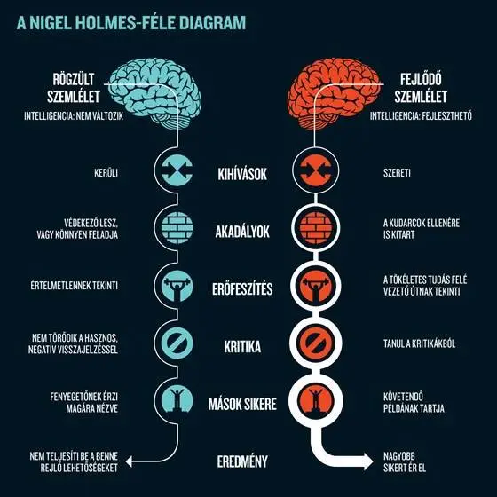

Slide 6
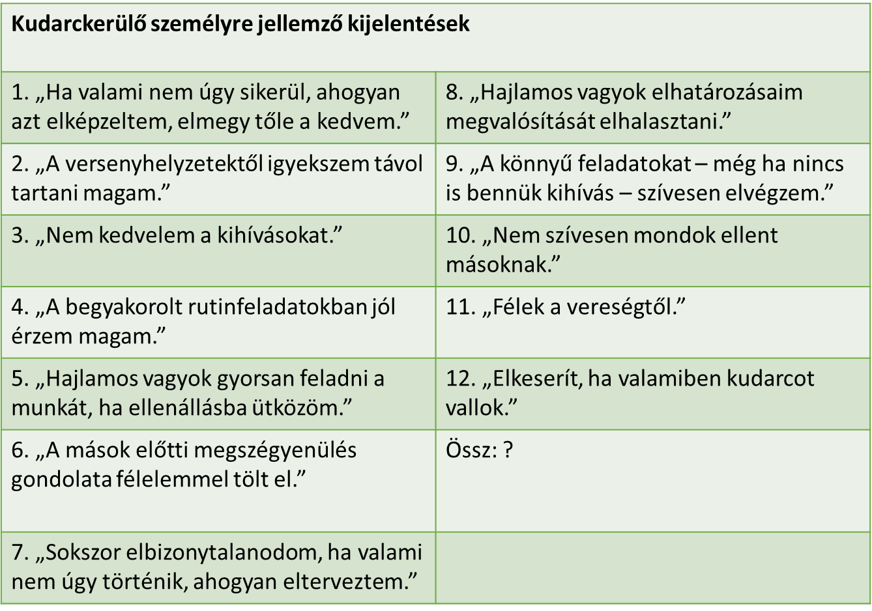
Rögzült szemlélet

Slide 7
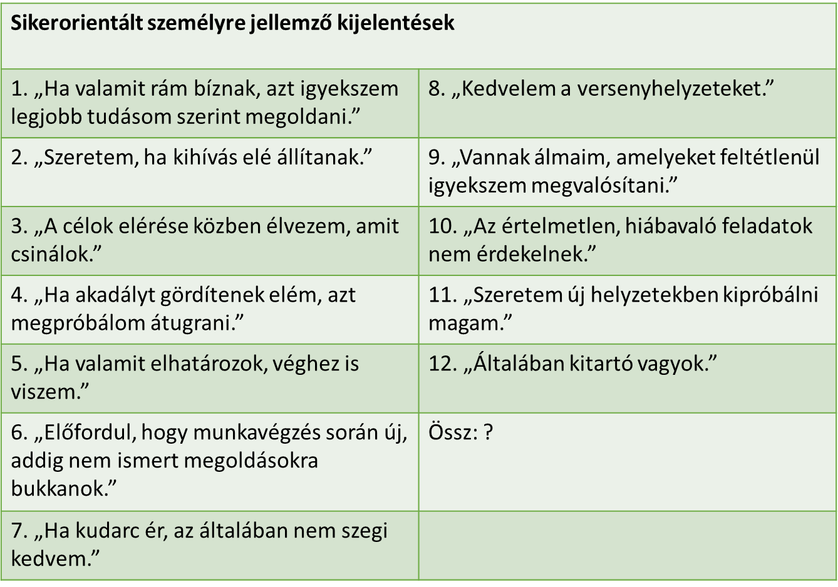
Fejlődő szemlélet

Slide 8
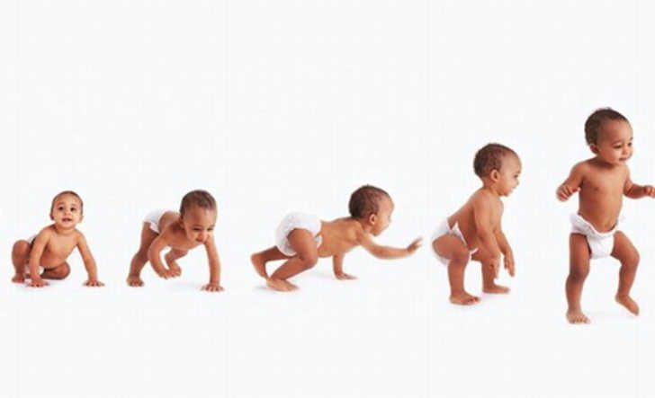

Fejlődési szemlélettel születünk…
Belső motiváció – evolúciós kompetenciaigény:
kíváncsiság
információ keresése
mozgásosság.
Lehet valakit kudarcra programozni?
Notes:
GRATULÁLOK, RENDKÍVÜL OKOS VAGY! NAGYON JÓK AZ ADOTTSÁGAID! - GRATULÁLOK, LÁTSZIK, HOGY NAGYON KEMÉNYEN DOLGOZTÁL.

Slide 9
A visszajelzések meghatározzák azt, hogy hogyan viszonyulunk az erőfeszítésekhez…
„Gratulálok, rendkívül okos vagy! Látszik, hogy nagyon jók az adottságaid.”
Rögzült szemlélet → a tehetséges embernek nincs szüksége küzdelemre, ha valamibe erőfeszítést kell tegyen, az kétségbe vonja a veleszületett tehetségét.
→ ha küzd és mégis kudarcot vall, elveszítheti a lehetséges kifogásokat.
„Gratulálok, látszik, hogy nagyon keményen dolgoztál.”
Fejlődő szemlélet → hisz az erőfeszítésekben, nincs vesztenivalója, hiszen minden tapasztalás által tanul és fejlődik.

Slide 10
Páros beszélgetés
„Akár azt hiszed, hogy meg tudod tenni, akár azt, hogy nem – mindig igazad van!” Henry Ford
Idézz fel egy olyan esetet, amikor téged vagy valakit a környezetedben kudarc ért, viszont sikerült átértékelni utólag a történteket és mára már tanulási helyzetként tekinteni rá. Mi volt az, ami segített abban, hogy más szemszögből lásd/lássa a helyzetet? Mit tanultál/tanult meg belőle?

Slide 11
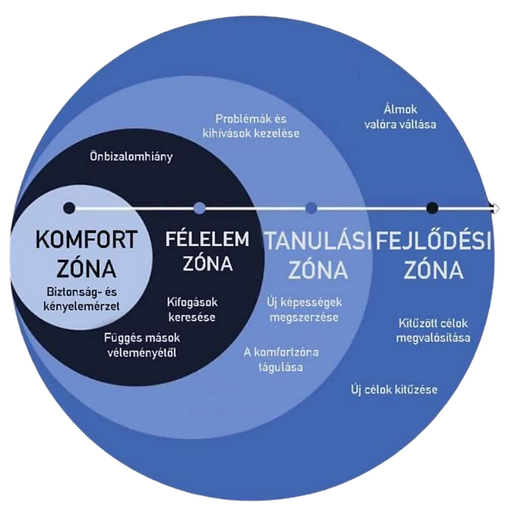
Notes:
Elefántos történet

Slide 12

A MEGHATÁROZÓ GONDOLAT MEGVALÓSÍTÁSRA TÖREKSZIK!
„Azok, akik túl sokat kockáztatnak, végül mind a híd alatt kötnek ki.”
„Most már túl késő változtatni!”
„Erre nem vagyok alkalmas!”
„Csak azok juthatnak előbbre, akiknek jó kapcsolataik vannak.”
„Sose voltam jó matekos…”
„Nincs nyelvérzékem…”
„Te ehhez még túl fiatal (már túl öreg) vagy.”
„Semmi nincs ingyen! / Meg lesz ennek a böjtje.”

Slide 13
Korlátozó hiedelmeink
téves meggyőződések, amelyek megakadályozzák, hogy megvalósítsuk azt, amit szeretnénk
TUDATOSÍTÁS + OLDÁS/ÁTKERETEZÉS
Mi az igazságtartalma annak a korlátnak?
Miért ragaszkodunk ehhez a hiedelmünkhöz? Mit tesz lehetővé nekünk?
Milyen lenne az életünk e hiedelem nélkül?

Slide 14
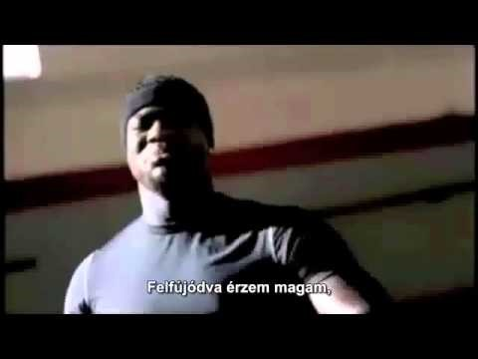

Slide 15

Szemléletváltás

Slide 16

Szemléletváltás

Slide 17
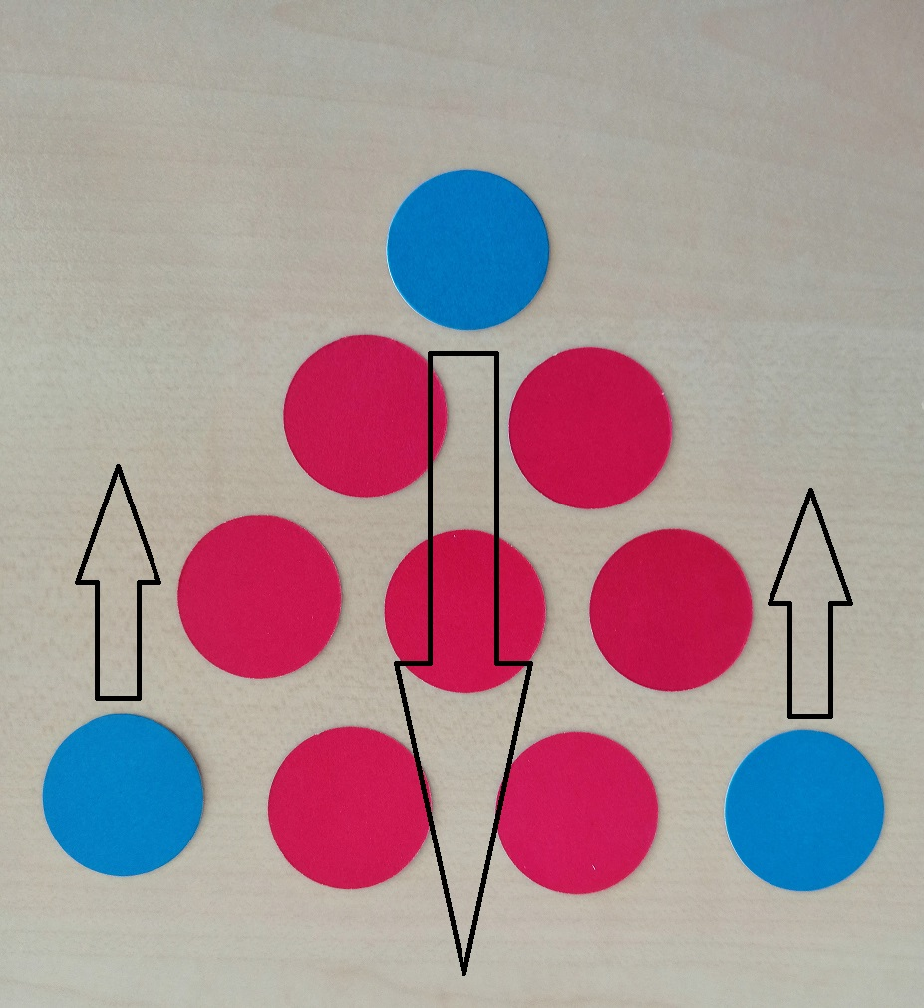
Szemléletváltás

Slide 18

Szemléletváltás
KUDARC
TAPASZTALAT
SZABAD HIBÁZNI!

Slide 19
Szemléletváltás
HASZNÁLD A KOMMUNIKÁCIÓDBAN!

Slide 20
Fejlődő szemlélet
Ahelyett, hogy…
Gondolj arra, hogy…
Mi az, ami még hiányzik?
Nem tudom MÉG elvégezni.
Több gyakorlásra van szükségem.
Nem vagyok jó benne.
Feladom!
Megpróbálom egy másik módszerrel.
Elég jó lesz így.
Ez a legjobb, amit ki tudok hozni belőle?
Képtelen vagyok jobban elvégezni.
Mindig képes vagyok egy keveset fejlődni.
Ez túl nehéz számomra.
Kell egy kis időt és erőfeszítést beletennem.
Soha nem leszek olyan okos.
Megtanulom, hogyan kell ezt csinálni.
Egyszerűen nem tudom hogyan csináljam.
Milyen erőforrásaimat hívhatom segítségül?
Már jó vagyok benne.
Hogyan lehetek még jobb benne?
Félek, hogy hibázni fogok.
A hibák a tanulásról és a fejlődésről szólnak.
Képtelen elvégezni a feladatot.
Mivel segíthetek neki, hogy megértse?

Slide 21
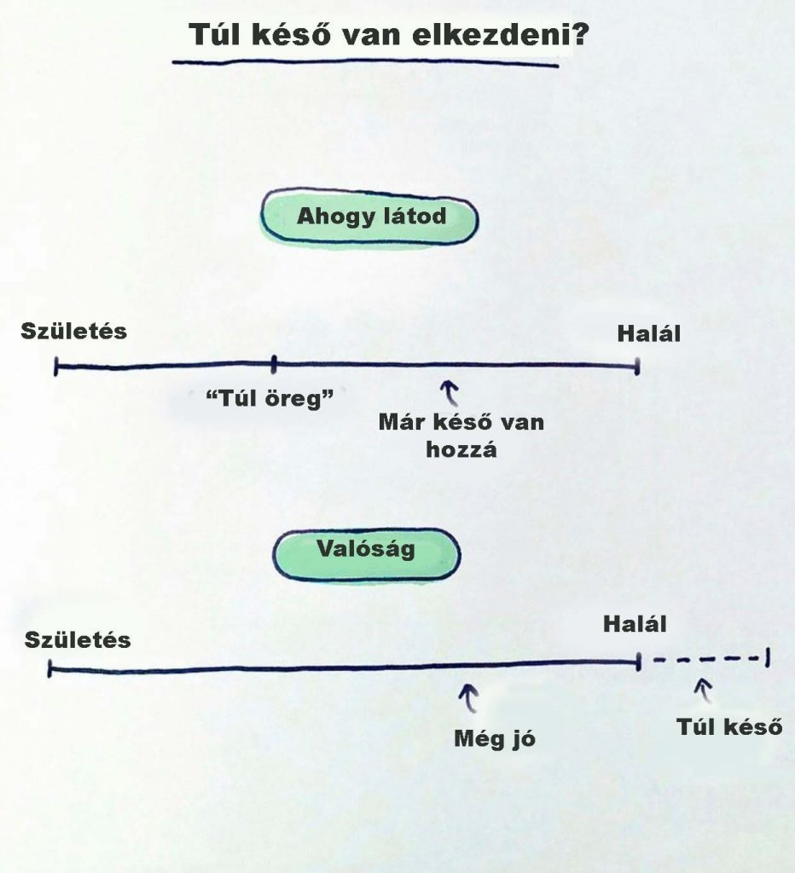

Fejlődő szemlélet: a „MÉG” hatalma
Még
nem vagyok képes rá.
nem vagyok elég jó benne.
nem értem.
nem tudom.
Még
Még
Még

Slide 22
Szemléletváltás
ADJ VISSZAJELZÉST BÖLCSEN!

Slide 23
Szemléletváltás
„Nem az észt kell dicsérni, hanem a kitartást!”
„Remekül kezelted a felmerülő helyzetet."
Ügyes vagy!
Okos vagy!
„Látom, hogy alaposan átnézted az anyagot. Pontos, precíz munkát végeztél.”
„Látom sok munkát fektettél ennek a kivitelezésébe.”
„Látom, hogy nem sikerült tartanod a határidőt. Tudatában vagyok annak, hogy sok erőfeszítést teszel a projektbe, de kérlek keress meg engem előzetesen, ha úgy látod, hogy több időre van szükséged a feladat kivitelezéséhez.”
Lassú vagy!
Megbízhatatlan vagy!

Slide 24
Növekedési szemlélet
Ismerd fel/tudatosítsd a rögzült gondolkodásmódod.
Válaszd a növekedési szemléletet.
Használd a kommunikációdban.
Cselekedj a fejlődő szemlélet szerint.

Slide 25
„Nem vallottam kudarcot, csak találtam 10 000 utat, ami nem működik.”
Thomas Edison
Köszönöm a figyelmet!

